Slide 1
Ošetřovatelská péče o ženu v primární gynekologické péči
CZ.02.2.69/0.0/0.0/16_015/0002400
ROZVOJ VZDĚLÁVÁNÍ NA SLEZSKÉ UNIVERZITĚ V OPAVĚ

Slide 2
PREVENTIVNÍ PROHLÍDKY V GYNEKOLOGII
Doc. PhDr. Yvetta Vrublová, Ph.D.

Slide 3
GYNEKOLOGICKÉ VYŠETŘENÍ
ANAMNÉZA
PORODNICKÁ
RODINNÁ
FARMAKOLOGICKÁTOXIKOLOGICKÁ SOCIÁLNÍ
SOUČASNÝ ZDRAVOTNÍ STAV

Slide 4
GYNEKOLOGICKÉ VYŠETŘENÍ
Apsekce zevního genitálu
Apsekce Venušina pahrbku (mons pubis), velkých a malých stydkých pysků, oblasti perinea, análního otvoru,
apsekce slizničních změn

Slide 5
BIMANUÁLNÍ VYŠETŘENÍ
Tlak proti zadní poševní straně
Zevně uložená ruka na podbřišku zatlačí směrem do malé pánve
VYŠETŘENÍ DĚLOHY uložení, tvar, nádoru, konzistence, bolestivost
VAJEČNÍKY
DOUGLASŮV PROSTOR
DĚLOŽNÍ HRDLO – velikost, konzistence, bolestivost, poševní klenby

Slide 6
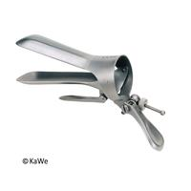
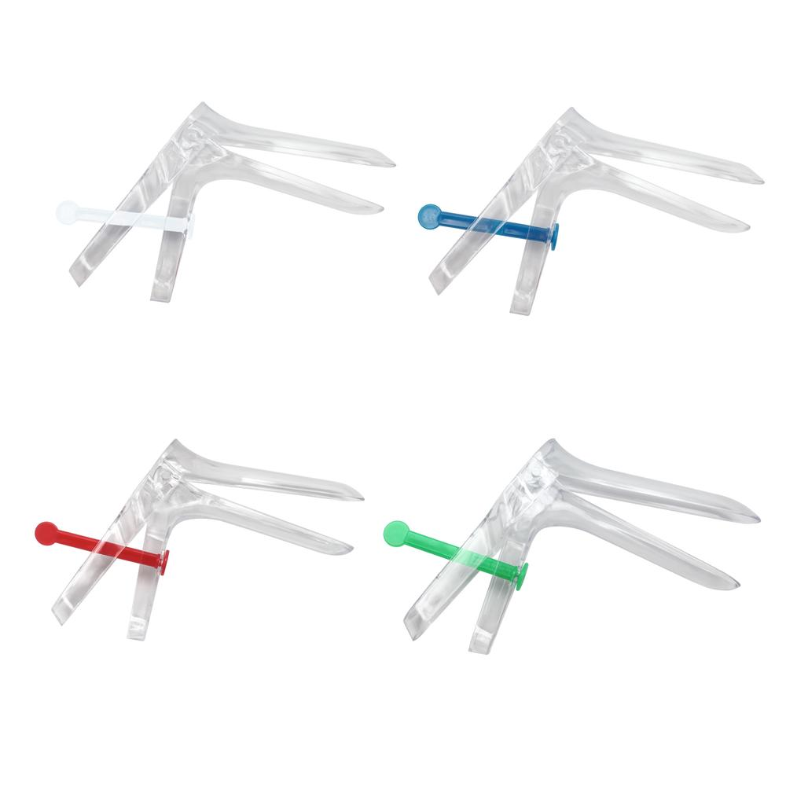
VYŠETŘENÍ POCHVY A DĚLOŽNÍHO HRDLA
Vyšetření v gynekologických zrcadel

Slide 7
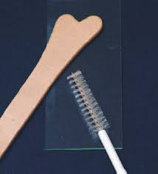
CYTOLOGICKÉ VYŠETŘENÍ DĚLOŽNÍHO ČÍPKU
Odběr stěru je jednoduchá metoda, která není bolestivá a provádí se při vyšetření pochvy. Buňky z děložního čípku lékař odebere pomocí malé špachtličky či kartáčku. Odebraný vzorek pak pošle do akreditované cytologické laboratoře, kde je pod mikroskopem vyšetří

Slide 8
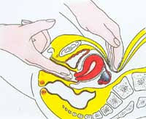
PALPAČNÍ A REKTOVAGINÁLNÍ VYŠETŘENÍ
Aspekce perianální, anální
Rektální manuální vyšetření

Slide 9
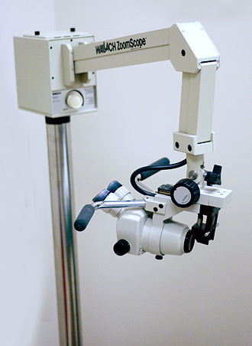
KOLKOSKOPICKÉ VYŠETŘENÍ
gynekologická vyšetřovací metoda,
prohlíží se pochva a děložní čípek pomocí
speciálního mikroskopu zvětšení až 60 krát.
Kyselina octová nebo Lugolův roztok reaguje
s atypickými buňkami jinak než s normálními.
Místa jejich výskytu změní barvu.

Slide 10
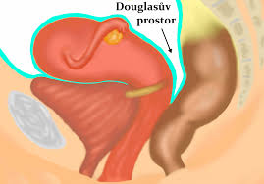
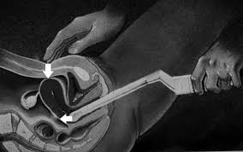
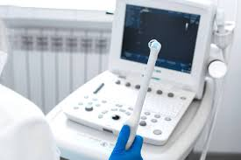
ULTRAZVUKOVÉ VYŠETŘENÍ
Vaginální sonda
Vyšetření dělohy, vaječníků, Douglasův prostor

Slide 11
HORMONÁLNÍ A GENETICKÉ VYŠETŘENÍ
Hormony, na nichž závisí menstruační cyklus:
­­folikulostimulační hormon,
luteinizační hormon,
gonadotropin
estrogen a progesteron.
Genetické vyšetření – BRCS 1, BRCA 2

Slide 12
VYŠETŘENÍ PRSŮ
Sledování samovyšetření
Mamografické vyšetření
Sonografické vyšetření

Slide 13
DĚTSKÁ GYNEKOLOGIE-VYŠETŘENÍ
Výška, váha
Sekundární pohlavní znaky
Zevní rodidla, estrogenizace, řitní otvor
Bimanuální vyšetření rektoabdominálně
Ne zrcadly, vaginoskopie-MOP, kultivace

Slide 14
DĚTSKÁ GYNEKOLOGIE-ONEMOCNĚNÍ
VULVOVAGINITIS-fluor
PRIMÁRNÍ AMENOREA
-není do l6ti let
- VVV
-poruchy endokrinní
SEKUNDÁRNÍ AMENOREA
-lx menses, pak půl roku nejsou
-mentální anorexie
-gravidita
PCO

Slide 15
DĚTSKÁ GYNEKOLOGIE-ONEMOCNĚNÍ
KRVÁCENÍ Z RODIDEL
-poranění
-cizí těleso
-předčasná puberta
-zhoubné nádory
SYNECHIE VULVY
-slepení protilehlých sliznic poševního vchodu
-rozruší se

Slide 16
DĚKUJI ZA POZORNOST

